Slide 1
Повторение. Рациональные неравенства и их системы
Выполнила:
учитель физики и математики
Почётова Н.В.

Slide 2
Цели урока:
повторить способы решения рациональных неравенств и их систем;
повторить решение рациональных неравенств с помощью метода интервалов.

Slide 3
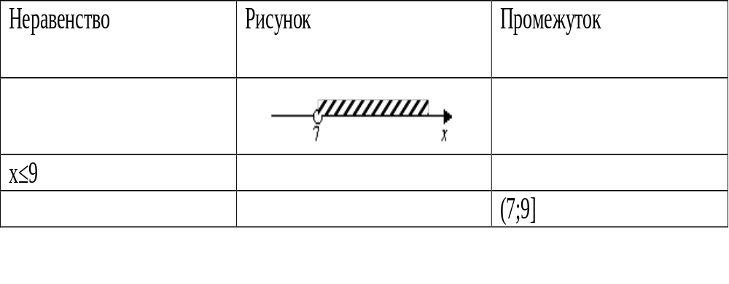
Математический диктант

Slide 4
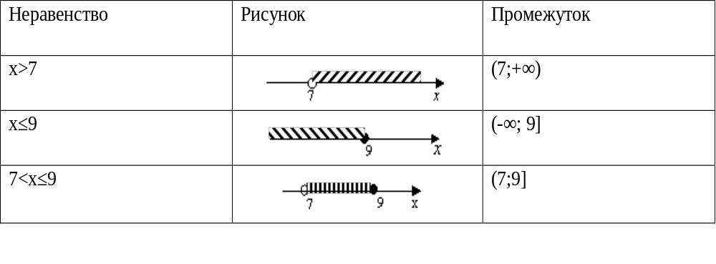
Проверим:

Slide 5
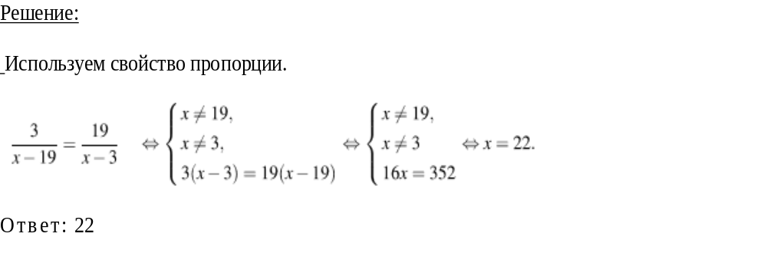
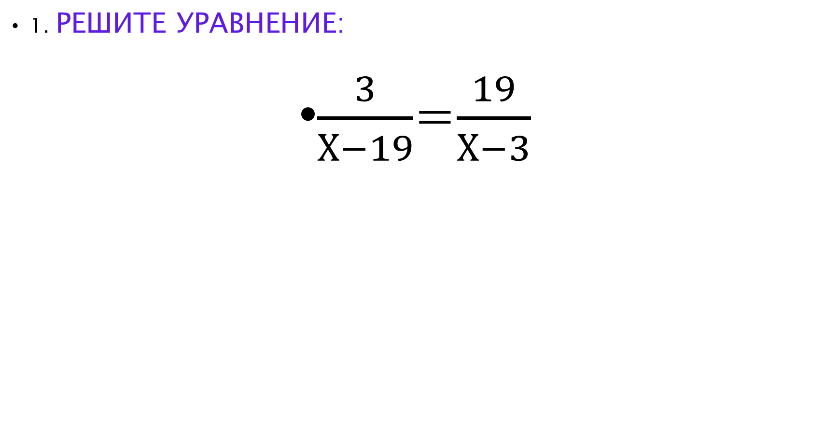
1. Ре­ши­те урав­не­ние:
$\frac{3}{х−19}$=$\frac{19}{х−3}$

Slide 6
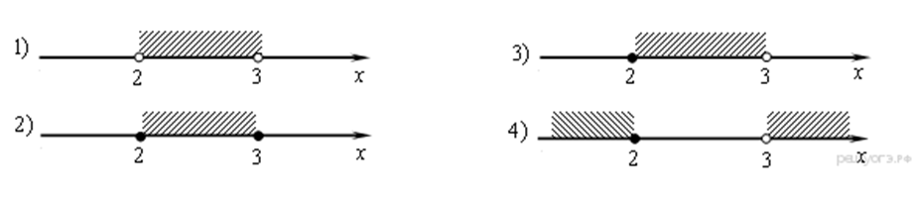
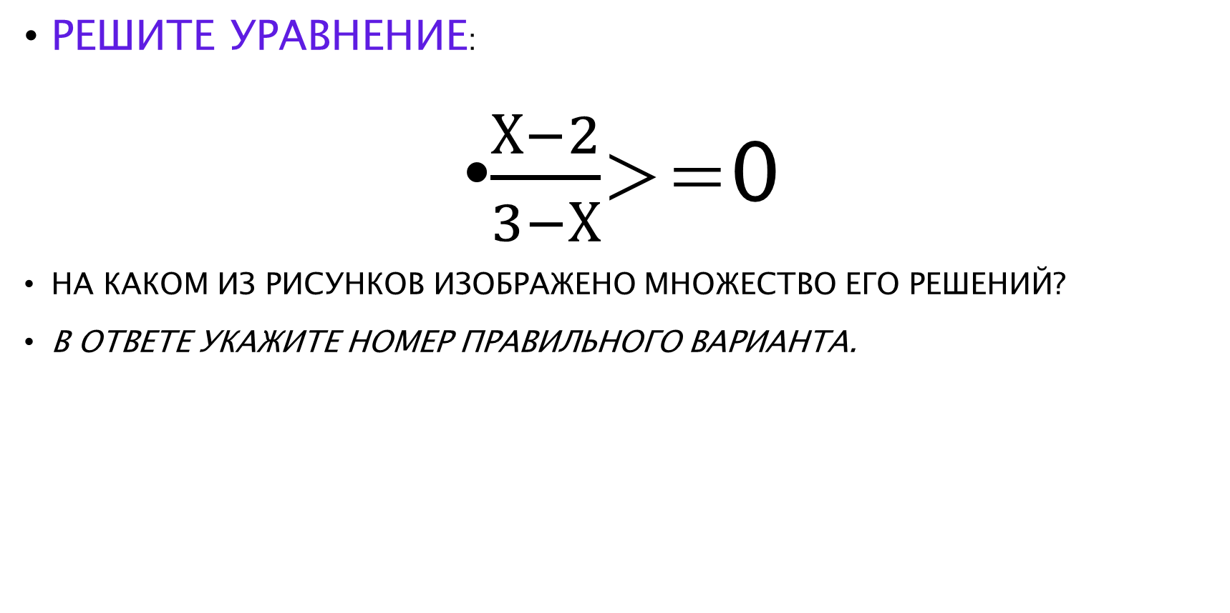
Ре­ши­те урав­не­ние:
$\frac{х−2}{3−х}$>=0
На каком из ри­сун­ков изоб­ра­же­но мно­же­ство его ре­ше­ний?
В от­ве­те ука­жи­те номер пра­виль­но­го ва­ри­ан­та.

Slide 7
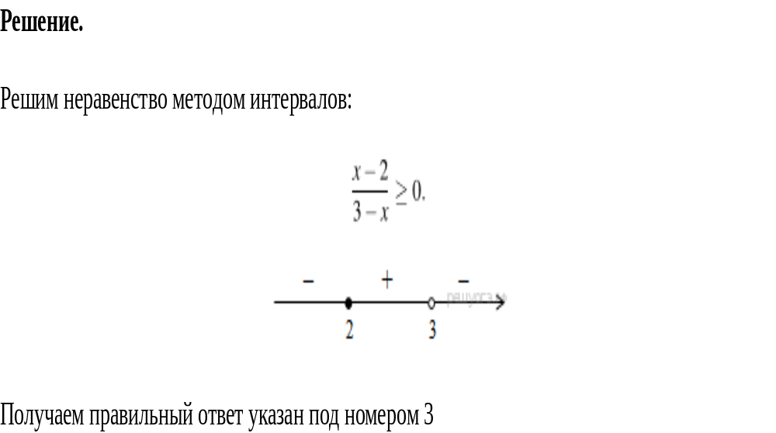

Slide 8

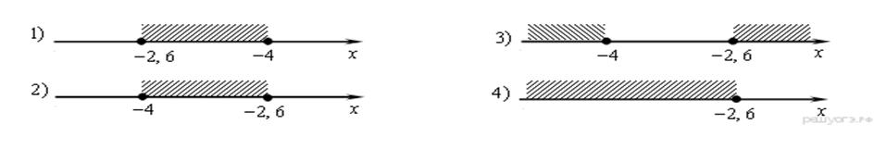
Ре­ши­те си­сте­му не­ра­венств
На каком ри­сун­ке изоб­ра­же­но мно­же­ство её ре­ше­ний?
В от­ве­те ука­жи­те номер пра­виль­но­го ва­ри­ан­та.

Slide 9
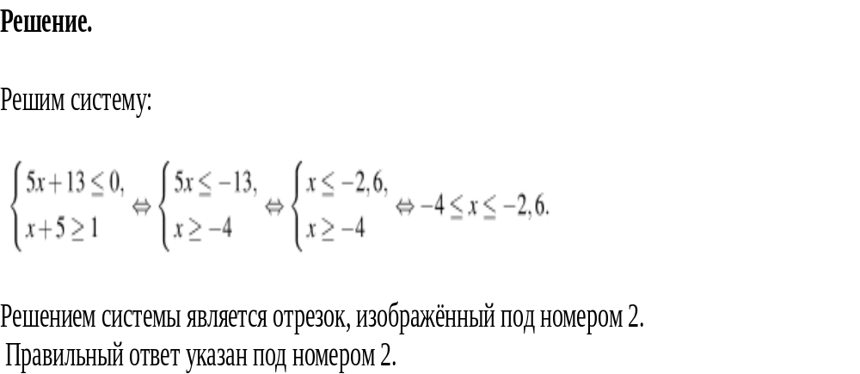

Slide 10
Домашнее задание:
Решить из ОГЭ 5 рациональных неравенств и их системы.

Slide 11

Спасибо за внимание!

